Slide 1


Modul 2: Nachhaltiges Investieren
Welche Initiativen und Standards gibt es, an denen sich Investoren bei ihren Investitionsentscheidungen orientieren sollten?
© Invest for Better Climate EU 2023

Slide 2
HAFTUNGSAUSSCHLUSS
Invest for Better Climate EU ist eine gemeinnützige Initiative, die sich der Bildung widmet und keine Finanzberatung anbietet. Die Informationen und Materialien, die in diesem Kurs zur Verfügung gestellt werden, sind nur für allgemeine Bildungszwecke gedacht und dienen nicht der Finanzplanung, Rechts-, Steuer-, Buchhaltungs- oder Anlageberatung. Strategien oder Beschreibungen von Investitionen stellen keine Empfehlung dar. Führen Sie immer Ihre eigenen Nachforschungen durch und/oder ziehen Sie Fachleute zu Rate, bevor Sie eine Anlageentscheidung treffen. Sie sollten auch sicher sein, dass Sie alle möglichen steuerlichen Auswirkungen verstehen, bevor Sie bestehende Investitionen verkaufen.
© Invest for Better Climate EU 2023

Slide 3



Lernziele
Erfahren Sie mehr über nachhaltige, grüne und Klimafinanzierung
Erfahren Sie mehr über Standards, nützliche Tools und Anlagestrategien
Weitere Aspekte
© Invest for Better Climate EU 2023

Slide 4

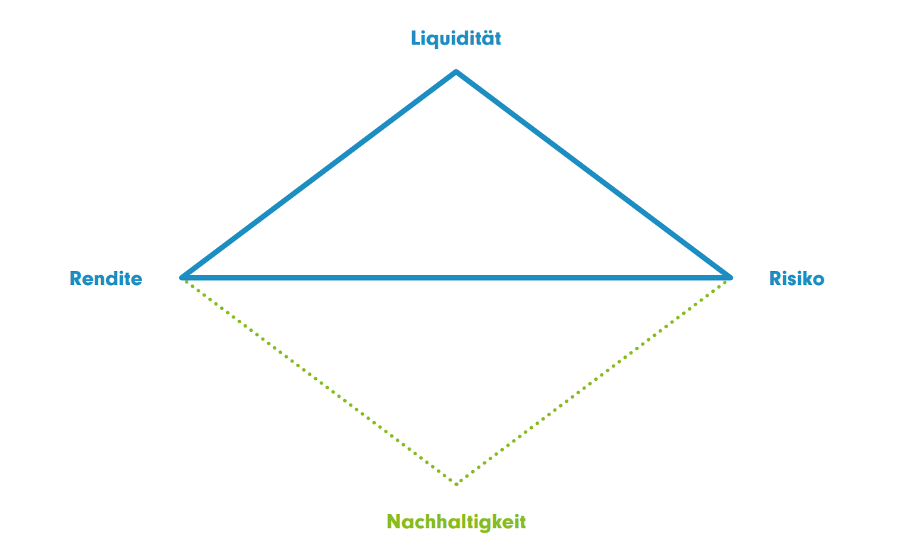
Das magische Viereck
der Geldanlage
© Invest for Better Climate EU 2023
Notes:
Die nachhaltige Geldanlage ergänzt die klassischen Kriterien der Rentabilität, Liquidität und Sicherheit um ökologische, soziale und ethische Aspekte.

Slide 5
Fragen vor der Geldanlage
Auswahl der Bank
Risikobereitschaft
Ziel der Anlage
Anlagehorizont
Renditeziele
Verfügbarkeit
Nachhaltigkeitspräferenzen
© Invest for Better Climate EU 2023

Slide 6
Was bedeutet Nachhaltigkeit
(in der Geldanlage)?
Ökologische Nachhaltigkeit
Soziale Nachhaltigkeit
Nachhaltige Unternehmensführung
Berücksichtigt u.a. die Existenzsicherung durch gerechte Ressourcenverteilung überall auf der Welt.
Einhaltung der Menschenrechte.
Durchgängige Sozialstandards bei Unternehmen und entlang der Lieferantenkette.
Berücksichtigt den weitsichtigen und rücksichtsvollen Umgang mit natürlichen Ressourcen, u.a. mit Blick auf die fortschreitende Klimaerwärmung und die Ressourcen Boden, Wasser und Luft.
Berücksichtigt Verhaltens-kodizes, Vergütungssys-teme sowie Transparenz und Berichterstattung.
Integration sozialer und Umweltbelange in die Unternehmenstätigkeiten, sowohl intern als auch in der Wechselbeziehung mit Stakeholdern.
© Invest for Better Climate EU 2023

Slide 7

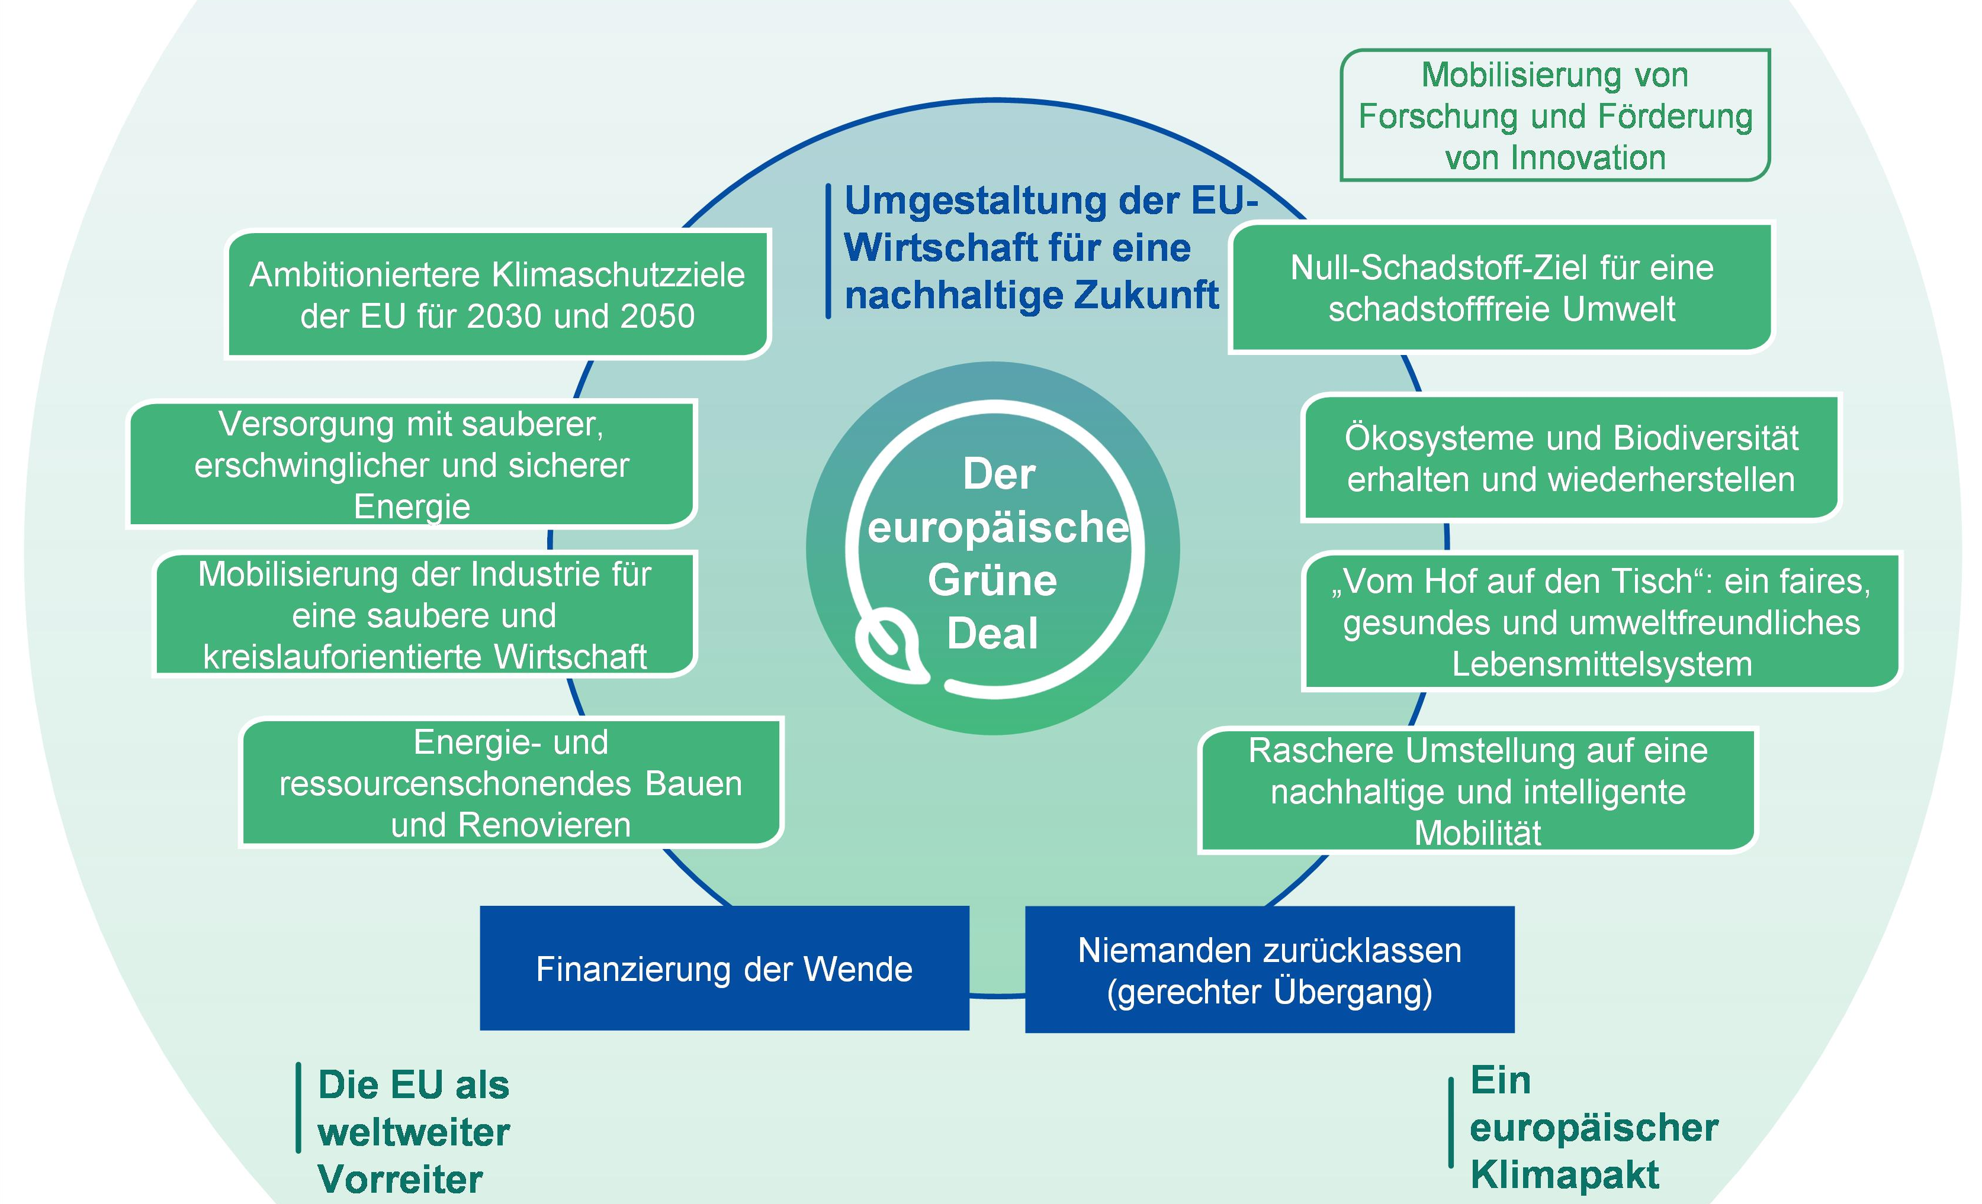
Der EU Green Deal
Ziel: Europa soll erster klimaneutraler Kontinent der Welt werden
Bis 2030: Verringerung der Treibhausgase um 55% gegenüber 1990
Bis 2050: Netto-Null-Emissionen
Umlenkung von Geldern in umweltfreundliche Investitionen
© Invest for Better Climate EU 2023

Slide 8

Tools, Standards und Wissenswertes
Europäische Standards für die Nach-haltigkeitsberichterstattung (ESRS)
EU-Taxonomieverordnung
Offenlegungsverordnung
(SFDR)
  Enthält Kriterien, die bestimmen, ob eine Investition "ökologisch nachhaltig" ist
  Sorgt dafür, dass alle EU-Mitgliedstaaten einheitliche Kriterien befolgen, aber Investoren können frei entscheiden, wo sie investieren wollen
  Vergleichbare
  Standards zur
  Nachhaltigkeits-
  Berichterstattung
  für alle Unternehmen
  Sobald es harmonisierte Standards gibt, können Privatanleger fundiertere Anlageentscheidungen treffen
  Verlangt von Banken, Versicherern, Wertpapierfirmen und anderen Finanzinstituten, dass sie in einem standardisierten Format über nachhaltige Investitionspraktiken berichten
© Invest for Better Climate EU 2023

Slide 9
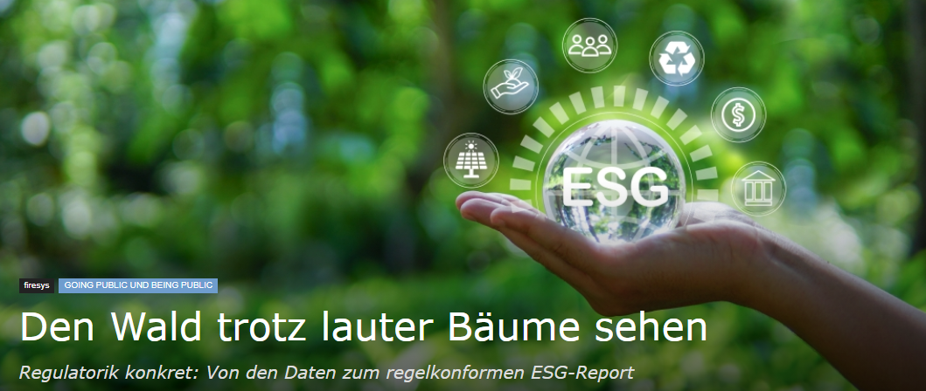
Tools, Standards und Wissenswertes
Europäische Standards für die Nachhaltigkeitsberichterstattung (ESRS)
Ziel: Ab 2024 soll die nicht-finanzielle Berichterstattung der Unternehmen vergleichbarer gestaltet werden, ähnlich der Finanzberichterstattung.
  Vergleichbare
  Standards zur
  Nachhaltigkeits-
  Berichterstattung
  für alle Unternehmen
  Sobald es harmonisierte Standards gibt, können Privatanleger fundiertere Anlageentscheidungen treffen
© Invest for Better Climate EU 2023

Slide 10
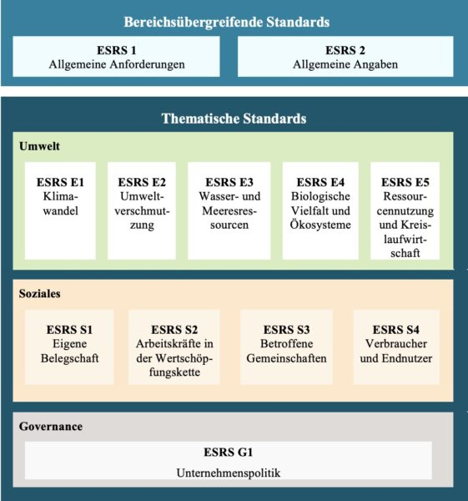


Tools, Standards und Wissenswertes
Europäische Standards für die Nachhaltigkeitsberichterstattung (ESRS)
  Vergleichbare
  Standards zur
  Nachhaltigkeits-
  Berichterstattung
  für alle Unternehmen
Wesentlichkeitsvorbehalt
  Sobald es harmonisierte Standards gibt, können Privatanleger fundiertere Anlageentscheidungen treffen
© Invest for Better Climate EU 2023
Notes:
Achtung: Wesentlichkeitsvorbehalt! Nur bei Klimawandel ESRS E 1 müssen Unternehmen berichten, warum nicht als wesentlich angesehen.

Slide 11
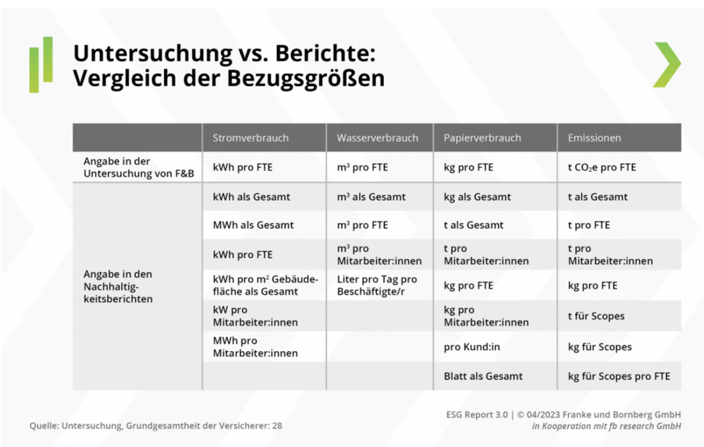
Tools, Standards und Wissenswertes
© Invest for Better Climate EU 2023

Slide 12
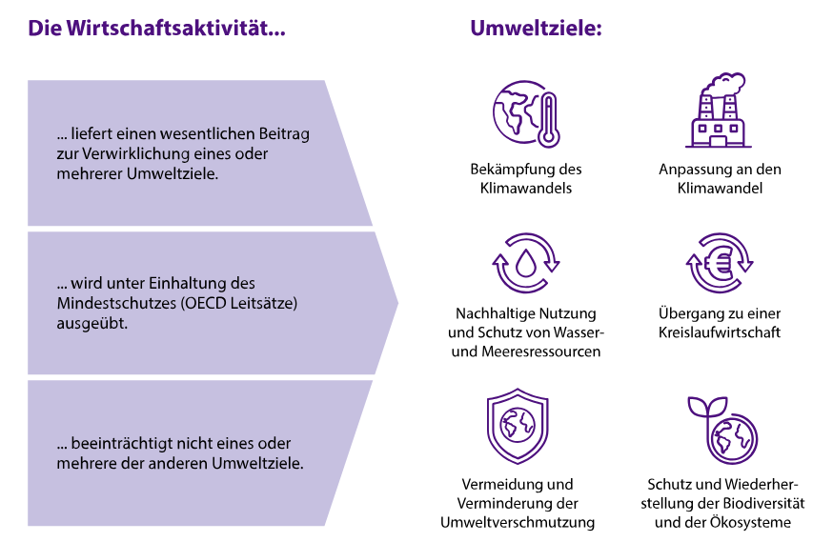
Tools, Standards und Wissenswertes
EU-Taxonomieverordnung
Regelwerk für klima- und umweltfreundliche Tätigkeiten und Investitionen
  Enthält Kriterien, die bestimmen, ob eine Wirtschaftsaktivität "ökologisch nachhaltig" ist
  Sorgt dafür, dass alle EU-Mitgliedstaaten einheitliche Kriterien befolgen, aber Investoren können frei entscheiden, wo sie investieren wollen
© Invest for Better Climate EU 2023
Notes:
Eine Wirtschaftsaktivität ist ökologisch nachhaltig, wenn sie einen wesentlichen Beitrag zu einem oder mehreren der 6 definierten Umweltzielen leistet, keines der anderen Umweltziele beeinträchtigt und den OECD-Leitsätzen für multinationale Unternehmen entspricht, d.h. wenn sie auch internationalen Menschen­rechtsstandards und Vorschriften zu Themen wie Bestechung und Korruption, Besteuerung und fairer Wettbewerb einhält
Bekämpfung des Klimawandels: der Prozess der Begrenzung des Anstiegs der globalen Durchschnittstemperatur auf deutlich unter 2 °C und die Fortsetzung der Bemühungen zur Begrenzung auf 1,5 °C über dem vorindustriellen Niveau, wie im Pariser Abkommen festgelegt.
Anpassung an den Klimawandel: der Prozess der Anpassung an den tatsächlichen und erwarteten Klimawandel und seine Auswirkungen. Die Kriterien der Taxonomie für die Anpassung konzentrieren sich auf Klimagefahren und verlangen, dass die Aktivitäten eine physische Klimarisikobewertung vornehmen.
Wesentlicher Beitrag: Eine Wirtschaftstätigkeit kann einen wesentlichen Beitrag zu einem oder mehreren der in der Taxonomie genannten Umweltziele leisten. Dies bedeutet, dass die Wirtschaftstätigkeit auf der Grundlage der technischen Prüfkriterien entweder eine wesentliche positive Auswirkung auf die Umwelt hat oder die negativen Auswirkungen der Tätigkeit auf die Umwelt wesentlich verringert.
Do no significant harm (DNSH): Eine Wirtschaftstätigkeit sollte nicht als ökologisch nachhaltig eingestuft werden, wenn sie einem der Umwelt- und Klimaziele schadet. In der Taxonomie werden für jede Wirtschaftstätigkeit Kriterien festgelegt, die sicherstellen, dass die Tätigkeit nicht nur einen wesentlichen Beitrag zu einem oder mehreren der Ziele leistet, sondern auch keinem der anderen Ziele schadet.
Soziale Mindestgarantien: Um nachhaltig zu sein, sollte eine Wirtschaftstätigkeit "im Einklang mit den OECD-Leitsätzen für multinationale Unternehmen und den UN-Leitprinzipien für Wirtschaft und Menschenrechte, einschließlich der Erklärung der Internationalen Arbeitsorganisation (IAO) über grundlegende Rechte und Prinzipien bei der Arbeit, den acht IAO-Kernübereinkommen und der Internationalen Menschenrechtskonvention" durchgeführt werden. Dies bedeutet, dass jedes Unternehmen nachweisen muss, dass es die Mindeststandards in den Bereichen Menschenrechte, soziale Verantwortung, Arbeitsrechte und Korruptionsbekämpfung einhält.

Slide 13
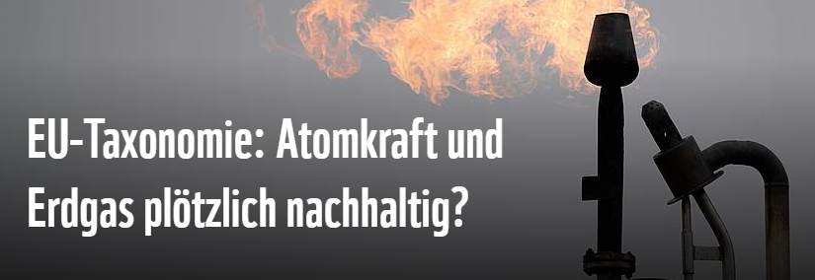
Tools, Standards und Wissenswertes
EU-Taxonomieverordnung
Als taxonomiefähig gilt eine Aktivität dann, wenn sie sich einem der Umweltziele zuordnen lässt, unabhängig davon, ob dieses erfüllt wird.
Gas und Atomenergie gelten seit Anfang 2023 als nachhaltig.
Diese Einstufung ist vorübergehend gedacht.
© Invest for Better Climate EU 2023
Notes:
Die Kommission ist der Auffassung, dass private Investitionen in Erdgas- und Atomkraftaktivitäten beim ökologischen Wandel eine Rolle spielen. Deshalb schlug sie vor, bestimmt Erdgas- und Atomkraftaktivitäten als Übergangstätigkeiten einzustufen, die zum Schutz des Klimas beitragen. Die Aufnahme bestimmter Erdgas- und Atomenergieaktivitäten in die entsprechende Liste ist nur vorübergehend und an bestimmte Bedingungen und Transparenzanforderungen geknüpft.
WWF: Der zweite delegierte Rechtsakt der EU-Taxonomie verleiht Erdgas und Atomkraft ein "grünes" Etikett, trotz der hohen klimaschädlichen Emissionen von fossilem Gas und der radioaktiven Abfälle, die bei der Atomkraft entstehen. Dies birgt die Gefahr, dass die Finanzierungskosten dieser schädlichen Energiequellen sinken, und damit der Ausbau erneuerbarer Energien wie Wind- und Solarenergie blockiert wird.
Atomkraft: CO2-arme Energie aber DNSH?
Gas: Brückentechnologie aber hohe Emissionen? Macht Ausbau Klimaziele unerreichbar?

Slide 14
Tools, Standards und Wissenswertes
EU-Taxonomieverordnung
Als taxonomiekonform gilt eine Aktivität dann, wenn sie
einen wesentlichen Beitrag zum Erreichen von mindestens einem dieser Umweltziele leistet und
keines der anderen Umweltziele wesentlich beeinträchtigt.
Zudem muss sie internationalen Standards, zum Beispiel in Bezug auf Menschenrechte und Soziales, Genüge tun.
Folgen wird eine „Soziale Taxonomie“, wann, ist aber noch unklar.
© Invest for Better Climate EU 2023

Slide 15
Tools, Standards und Wissenswertes
EU-Taxonomieverordnung
Anwendbarkeit in Deutschland:
Berichtsjahr 2022: die größten deutschen Unternehmen, die rund 26% des Umsatzes und 20% der Beschäftigten repräsentieren.
Berichtsjahr 2027: 11.200 Unternehmen, die fast 90% des Umsatzes und mehr als 60% der Beschäftigten repräsentieren.
© Invest for Better Climate EU 2023
Notes:
Für das Berichtsjahr 2021 galten noch einige Erleichterungen für die betroffenen Unternehmen. So mussten zum einen mit den Zielen „Klimaschutz“ und „Anpassung an den Klimawandel“ nur zu zwei der insgesamt sechs Umweltziele Angaben erfolgen. Zum anderen mussten Unternehmen zunächst nur Kennzahlen zu Wirtschaftsaktivitäten, die grundsätzlich von der Taxonomie abgedeckt sind, veröffentlichen („taxo­no­mie­fähige“ Aktivitäten).
Erst für das Geschäftsjahr 2022 wurden somit Angaben zu den Anteilen der Wirtschaftsaktivitäten, die tatsächlich ökologisch nachhaltig im Sinne der Taxonomie sind, fällig („taxonomiekonforme“ Aktivitäten). Die erste vollständige Offenlegung zur Taxonomiekonformität aller sechs Umweltziele erfolgt im Geschäftsjahr 2024, da die EU-Kommission auch für die kürzlich veröffentlichten Umweltziele 3 bis 6 sowie für die neu hinzugefügten Aktivitäten des Klimarechtsakts im ersten Anwendungsjahr Erleichterungen gewährt (siehe Grafik).

Slide 16
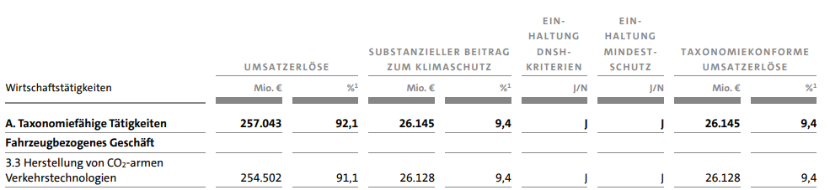

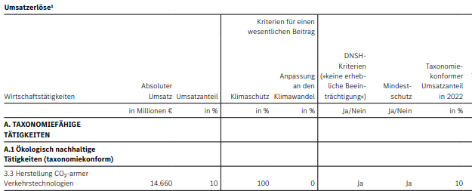

Tools, Standards und Wissenswertes
EU-Taxonomieverordnung:
Zwei aktuelle Beispiele
Gesamtumsatz Volkswagen 2022:
rd. 279 Mrd. EUR
Gesamtumsatz Mercedes-Benz 2022:
rd. 150 Mrd. EUR
© Invest for Better Climate EU 2023
Notes:
Beispiel: Mercedes-Benz, Volkswagen und BMW GB 2022
Mercedes-Benz: taxonomiekonformer Umsatzanteil: 9,8% gerundet 10% → 1.466 Mio. EUR
Volkswagen: taxonomiekonformer Umsatzanteil: 9,4% → 26.182 Mio. EUR
Die Darstellung ist unterschiedlich. Während VW sowohl die taxonomiefähigen als auch die taxonomiekonformen Tätigkeiten darstellt, beschränkt sich MB in der Tabelle auf die taxonomiekonformen Tätigkeiten. Dies ist aber nicht auf den ersten Blick ersichtlich, der Leser verwechselt somit ggf. Äpfel mit Birnen.

Slide 17
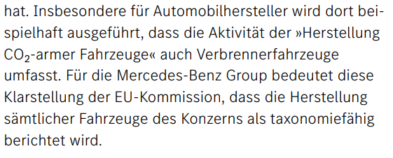
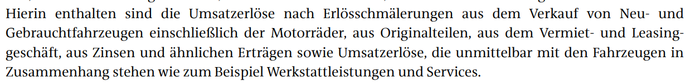
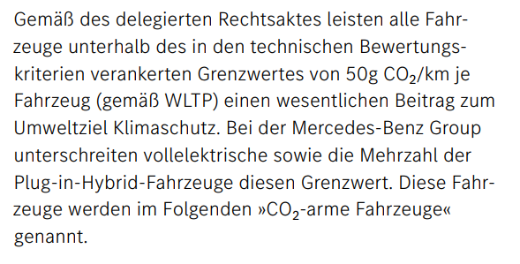
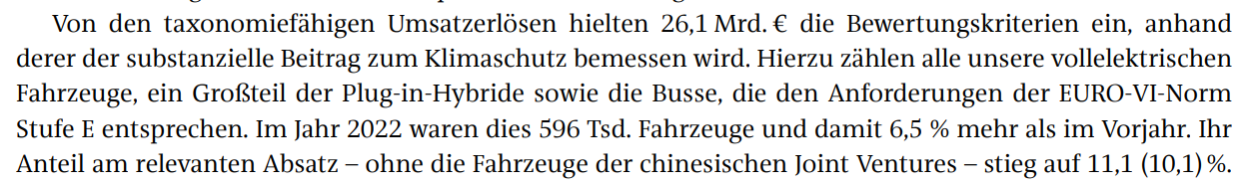
Tools, Standards und Wissenswertes
EU-Taxonomieverordnung:
Zwei aktuelle Beispiele
Taxonomiefähigkeit der Umsätze:
Taxonomiefähigkeit der Umsätze:
Taxonomiekonformität der Umsätze:
Taxonomiekonformität der Umsätze:
© Invest for Better Climate EU 2023
Notes:
Auch in den Erläuterungen gibt es deutliche Unterschiede. VW ist viel konkreter als MB.

Slide 18
Tools, Standards und Wissenswertes
Offenlegungsverordnung (SFDR)
  Verlangt von Banken, Versicherern, Wertpapierfirmen und anderen Finanzinstituten, dass sie in einem standardisierten Format über nachhaltige Investitionspraktiken berichten.
Klassifizierungssystem gemäß den Artikeln der SFDR
© Invest for Better Climate EU 2023

Slide 19
Tools, Standards und Wissenswertes
Artikel 6 Fonds:
Keine definierten ESG-Ziele oder –Strategien auf Produktebene
Können Nachhaltigkeitsrisiken im Investmentprozess berücksichtigen
Wenn keine Berücksichtigung: Erläuterung und Begründung erforderlich
© Invest for Better Climate EU 2023

Slide 20
Tools, Standards und Wissenswertes
Artikel 8 Fonds:
Bewerben unter anderem ökologische oder soziale Merkmale oder eine Kombination aus diesen Merkmalen
Angaben zur Erfüllung dieser Merkmale notwendig
Wenn Index als Referenzwert bestimmt wurde: Angaben, ob und wie dieser Index mit den Merkmalen vereinbar ist
© Invest for Better Climate EU 2023

Slide 21
Tools, Standards und Wissenswertes
Artikel 9 Fonds:
Verfolgen mindestens ein bestimmtes und messbares Nachhaltigkeitsziel
Erklären, wie das angestrebte Nachhaltigkeitsziel adressiert und realisiert werden soll (Impact)
Wenn Index als Referenzwert bestimmt wurde: Angaben, ob und wie dieser Index auf das angestrebte Ziel ausgerichtet ist
Wird CO2-Reduktion angestrebt: ausführliche Erklärung, wie die Ziele zur Verwirklichung der Pariser Klimaziele beitragen
© Invest for Better Climate EU 2023

Slide 22
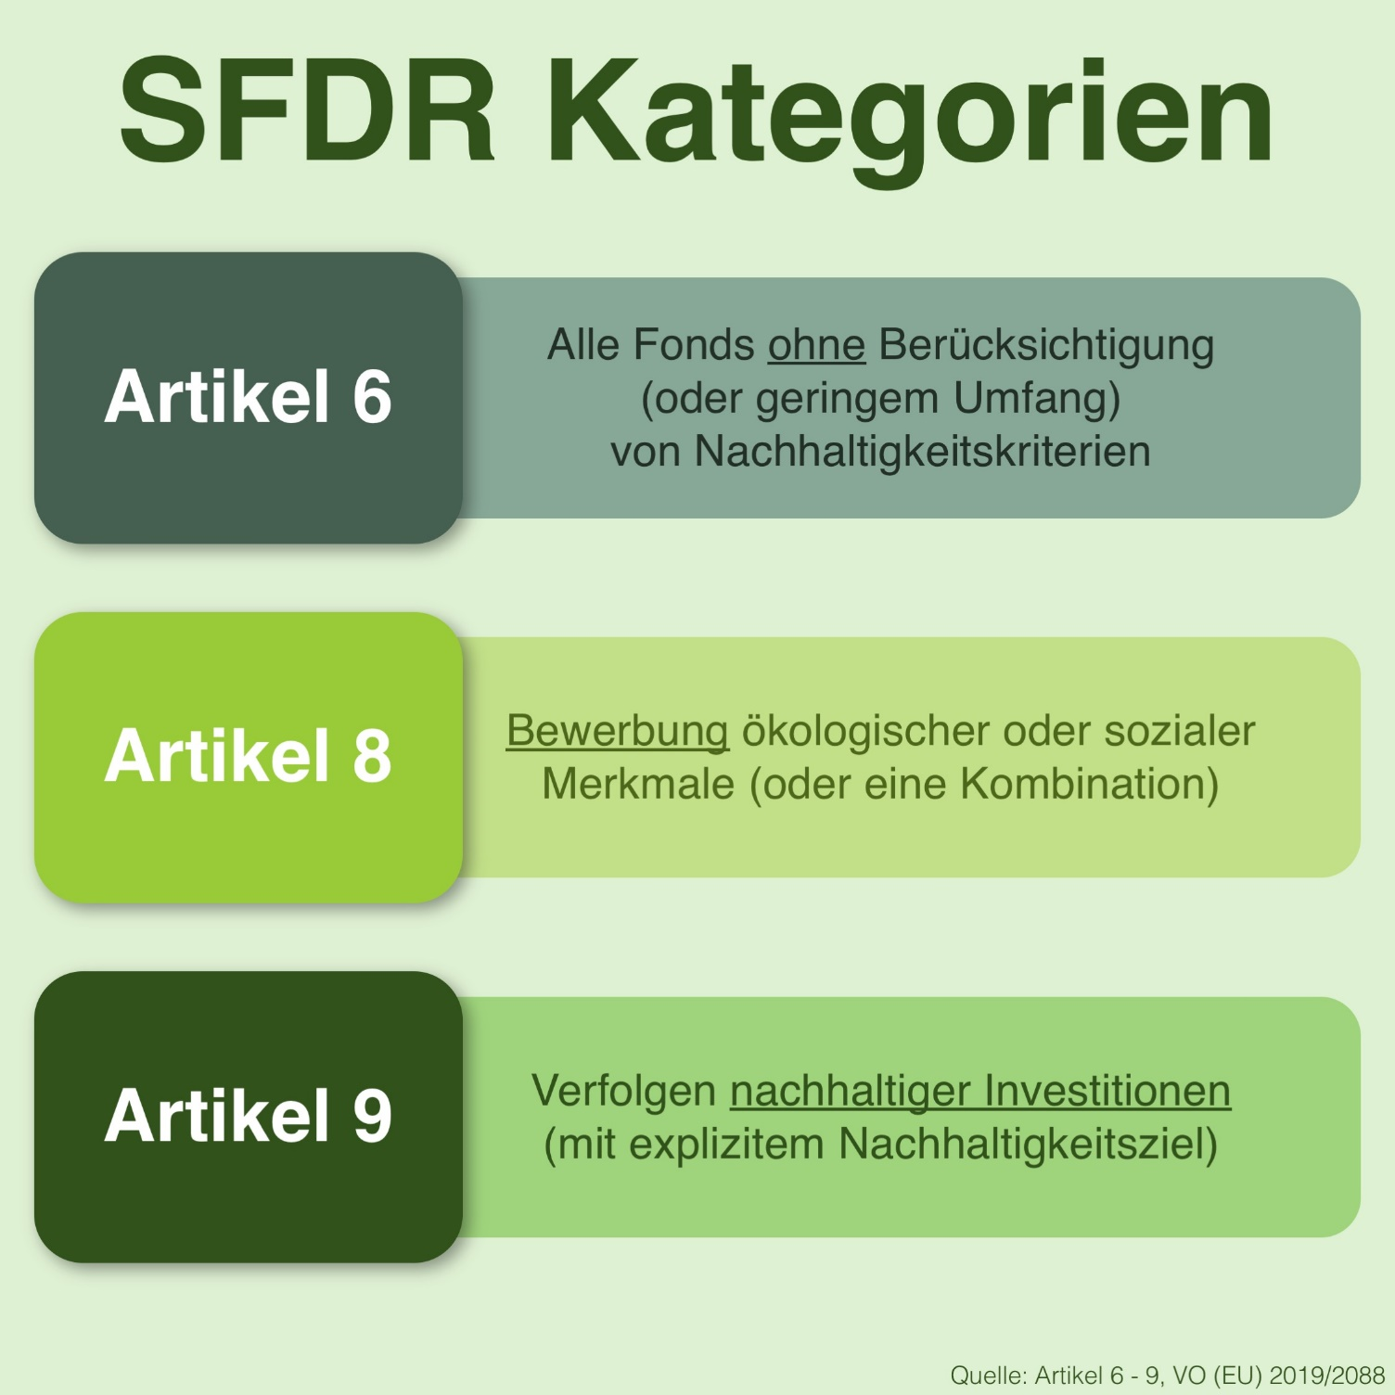
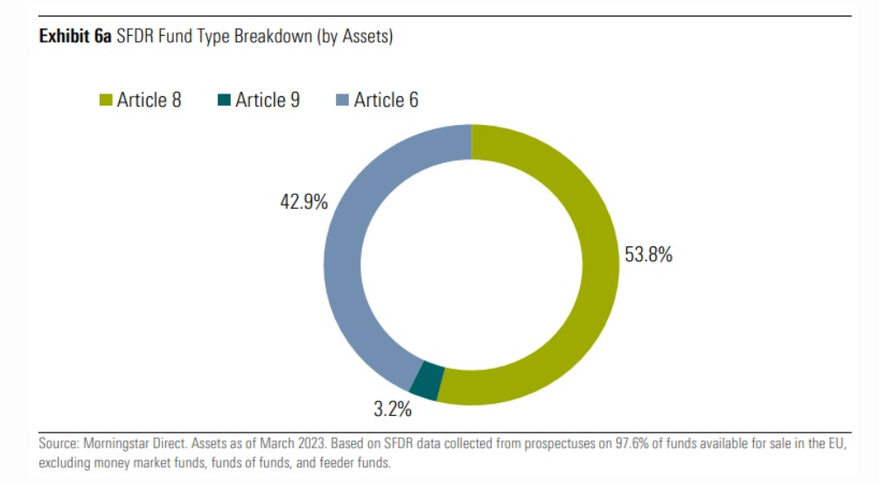
Tools, Standards und Wissenswertes
© Invest for Better Climate EU 2023
Notes:
https://www.portfolio-institutionell.de/fifty-shades-of-green/
Nur 3,2% aller Fonds befinden sich in der einzig echten „grünen“ Anlagekategorie

Slide 23

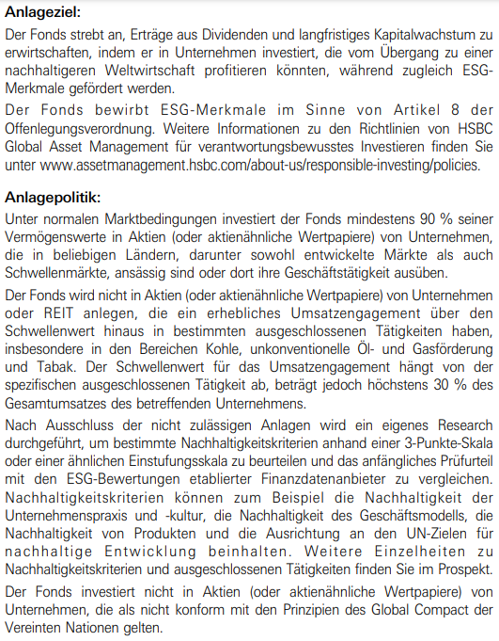




Tools, Standards und Wissenswertes
Transparenz Artikel 8 Fonds: Praxisbeispiel 1
HSBC Global Sustainable Long Term Dividend USD (EUR), ISIN: LU1236619661
© Invest for Better Climate EU 2023
Notes:
HSBC Global Investment Funds - Global Sustainable Long Term Dividend AC USD (EUR), ISIN: LU1236619661

Slide 24
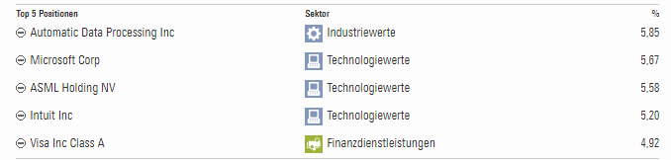



Tools, Standards und Wissenswertes
Wie sieht es mit dem Inhalt von Artikel 8 Fonds aus?
HSBC Global Sustainable Long Term Dividend USD (EUR), ISIN: LU1236619661
Förderung von ESG-Merkmalen?
© Invest for Better Climate EU 2023
Notes:
ADP: führender Anbieter von HR-Services wie Personalabrechnung, Zeiterfassung und Reisekostenmanagement
Microsoft: weltweit der größte Softwarehersteller
ASML: weltweit größte Anbieter von Lithographiesystemen für die Halbleiterindustrie
Intuit: amerikanischer Hersteller von Standardanwendungssoftware
Visa: Zahlungskartenanbieter
Welcher positive Nachhaltigkeitsbeitrag wird hier geleistet? Sind diese Werte nicht auch in anderen, traditionellen Fonds enthalten?

Slide 25

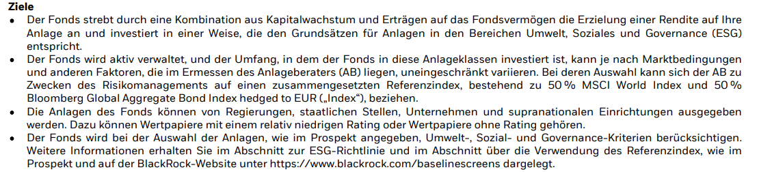

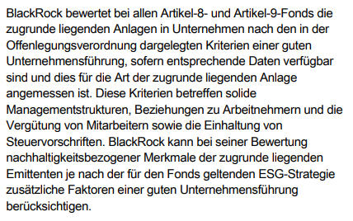
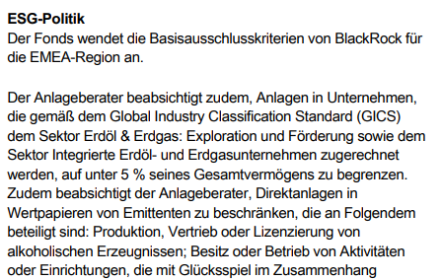
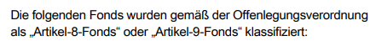
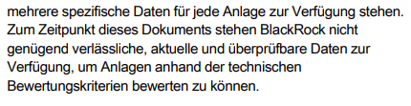







Tools, Standards und Wissenswertes
Transparenz Artikel 8 Fonds: Praxisbeispiel 2
BlackRock ESG Multi-Asset Fund, Class D2 EUR, ISIN: LU0473185139
© Invest for Better Climate EU 2023
Notes:
BlackRock ESG Multi-Asset Fund, Class D2 EUR, ISIN: LU0473185139
Fondsprospekt: S. 380
ESG-Informationen sind zu finden, aber schwer. In der Regel finden sich diese versteckt im Prospekt und nicht im Basisinformationsblatt.

Slide 26
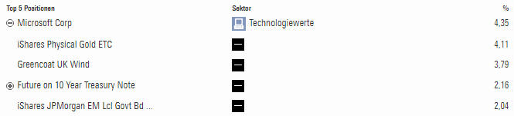
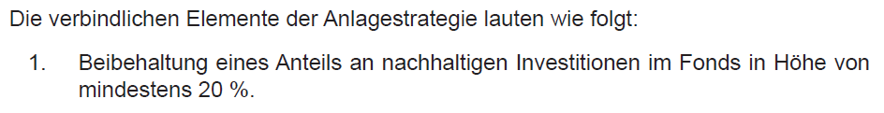



Tools, Standards und Wissenswertes
Wie sieht es mit dem Inhalt von Artikel 8 Fonds aus?
BlackRock ESG Multi-Asset Fund, Class D2 EUR, ISIN: LU0473185139
Ausschlussprinzip!
© Invest for Better Climate EU 2023
Notes:
BlackRock ESG Multi-Asset Fund, Class D2 EUR, ISIN: LU0473185139
Nur 20% in „nachhaltige“ Investitionen. Trägt dies zur Transformation bei?

Slide 27
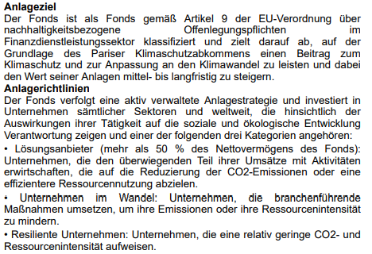



Tools, Standards und Wissenswertes
Transparenz Artikel 9 Fonds: Praxisbeispiel
Templeton Global Climate Change Fund Klasse A (Ydis) EUR • ISIN LU0029873410
© Invest for Better Climate EU 2023
Notes:
Templeton Global Climate Change Fund Klasse A (Ydis) EUR • ISIN LU0029873410
Mehr als 50% Investitionen in Lösungsanbieter, zusätzlich Transformationsunternehmen sowie Unternehmen mit relativ geringer CO2-/Ressourcenintensität.

Slide 28
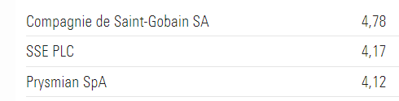
Tools, Standards und Wissenswertes
Wie sieht es mit dem Inhalt von Artikel 9 Fonds aus?
Templeton Global Climate Change Fund Klasse A (Ydis) EUR • ISIN LU0029873410
© Invest for Better Climate EU 2023
Notes:
Templeton Global Climate Change Fund Klasse A (Ydis) EUR • ISIN LU0029873410
Saint Gobain: Unternehmen im Wandel: „greening the manufacturing processes of glass“
SSE: britisches Erdgasunternehmen, Gas ist in der EU Taxonomie enthalten, Unternehmen im Wandel
Prysmian: italienischer Kabelhersteller mit ambitionierten CO2-Zielen

Slide 29
Tools, Standards und Wissenswertes
Wo finde ich “grüne” Geldanlagen? Unter anderem hier:
Nachhaltige Banken:
https://www.fairfinanceguide.de/
Fonds, ETFs, Anleihen:
https://www.morningstar.de/
https://www.forum-ng.org/de/fng-nachhaltigkeitsprofile
www.gettex.de
© Invest for Better Climate EU 2023

Slide 30
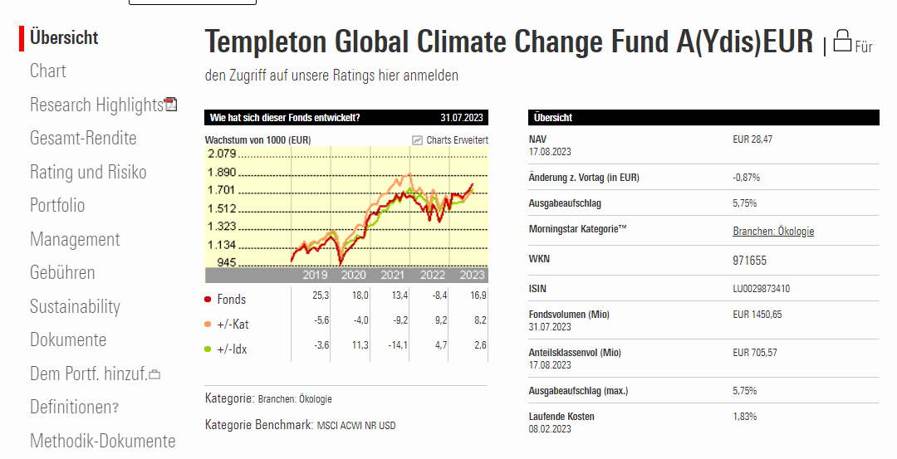
Tools, Standards und Wissenswertes
Wo finde ich Informationen zu Artikel 9 Fonds?
Unter anderem hier:
Bsp.: www.morningstar.de
© Invest for Better Climate EU 2023
Notes:
Vorvertragliche Informationen zu den in Artikel 9 Absätze 1 bis 4a der Verordnung (EU) 2019/2088 und Artikel 5 Absatz 1 der Verordnung (EU) 2020/852 genannten Finanzprodukten

Slide 31
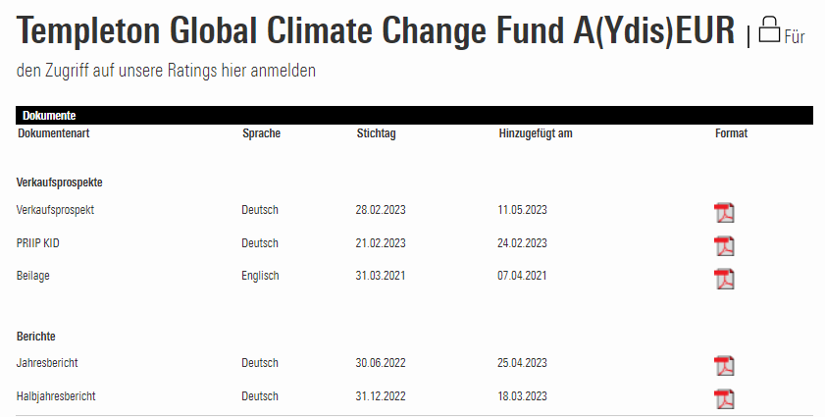
Tools, Standards und Wissenswertes
Wo finde ich Informationen zu Artikel 9 Fonds?
Unter anderem hier:
Bsp.: www.morningstar.de
© Invest for Better Climate EU 2023
Notes:
Vorvertragliche Informationen zu den in Artikel 9 Absätze 1 bis 4a der Verordnung (EU) 2019/2088 und Artikel 5 Absatz 1 der Verordnung (EU) 2020/852 genannten Finanzprodukten

Slide 32
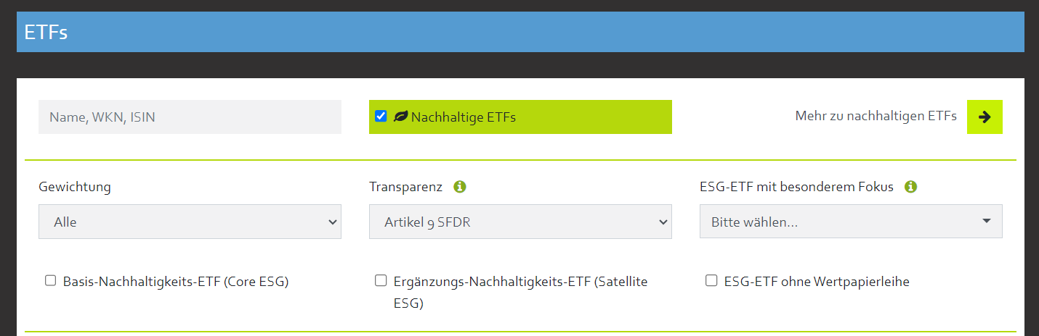
Tools, Standards und Wissenswertes
Wo finde ich Informationen zu Artikel 9 Fonds?
Unter anderem hier:
Bsp.: www.gettex.de
© Invest for Better Climate EU 2023
Notes:
Vorvertragliche Informationen zu den in Artikel 9 Absätze 1 bis 4a der Verordnung (EU) 2019/2088 und Artikel 5 Absatz 1 der Verordnung (EU) 2020/852 genannten Finanzprodukten

Slide 33
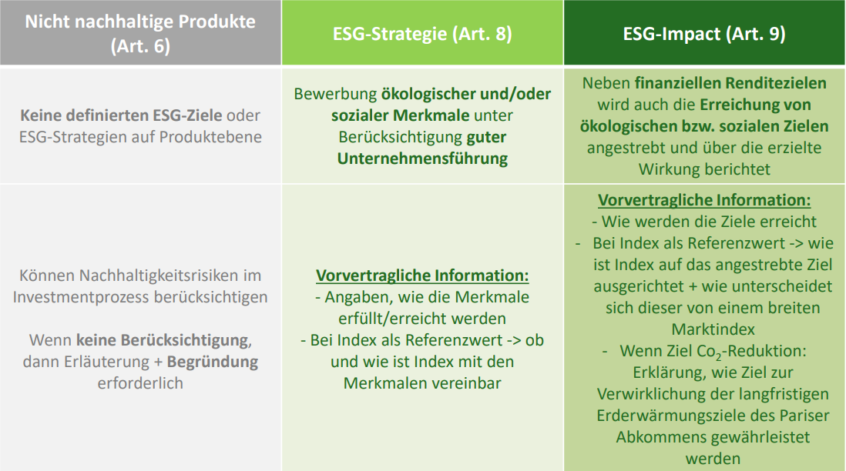
Zusammenfassung
© Invest for Better Climate EU 2023
Notes:
https://www.portfolio-institutionell.de/fifty-shades-of-green/

Slide 34






Anlagestrategien
ESG-Integration
Ausschluss / negatives Screening
Best-in-class / positives Screening
Engagement
Thematische Investitionen
Wirkungsorientierte Investitionen (Impact)
© Invest for Better Climate EU 2023

Slide 35
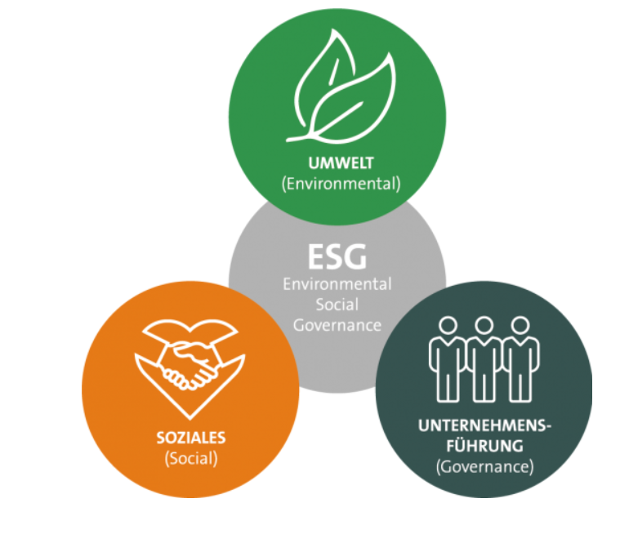
Wofür steht ESG?
Bis 2030: Verringerung der Treibhausgase um 55% gegenüber 1990
Bis 2050: Netto-Null-Emissionen
© Invest for Better Climate EU 2023

Slide 36
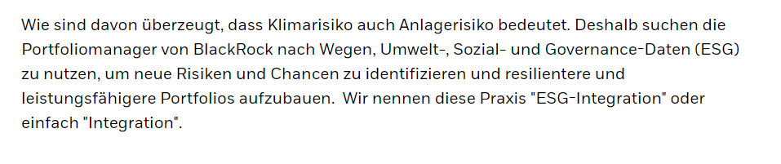
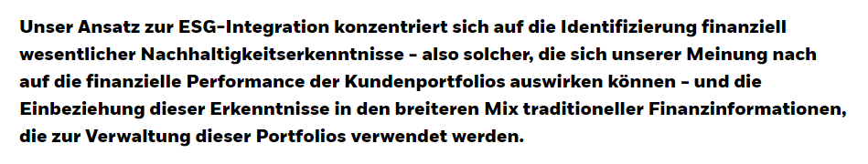
Welche ESG-Anlagestrategien gibt es?
ESG-Integration: explizite Einbeziehung von ESG-Kriterien und -Risiken in die Wertpapieranalyse
© Invest for Better Climate EU 2023
Notes:
Explizite Einbeziehung von ESG-Kriterien bzw. -Risiken in die traditionelle Finanzanalyse. Bsp. Diversität: Es wird nur in Unternehmen investiert, die z.B. einen bestimmten Frauenanteil in Vorstand und Aufsichtsrat eines Unternehmens aufweisen oder die einen bestimmten Frauenanteil im gesamten Unternehmen nicht unterschreiten.

Slide 37

Welche ESG-Anlagestrategien gibt es?
Ausschluss/negatives Screening:
keine Investition in Unternehmen mit Aktivitäten, die in Bezug auf Nachhaltigkeit als besonders problematisch eingestuft
werden, z.B. Tabak, fossile Brennstoffe, Waffen,
Glücksspiel aber auch Staatsanleihen aus
nicht-demokratischen Ländern...
Problem: keine Unterstützung der Transformation!
© Invest for Better Climate EU 2023
Notes:
(Bsp. Deka und RWE)
Dieser Ansatz schließt systematisch bestimmte Investments oder Investmentklassen wie Unternehmen, Branchen oder Länder vom Investment-Universum aus, wenn diese gegen spezifische Kriterien verstoßen.

Slide 38

Welche ESG-Anlagestrategien gibt es?
Best-in-class/positives Screening:
Investieren in Unternehmen, deren ESG-Kompatibilität im Vergleich zur Konkurrenz in der gleichen Branche positiv aus- und auffällt
© Invest for Better Climate EU 2023
Notes:
Anlagestrategie, nach der – basierend auf ESG-Kriterien – die besten Unternehmen innerhalb einer Branche, Kategorie oder Klasse ausgewählt werden.

Slide 39
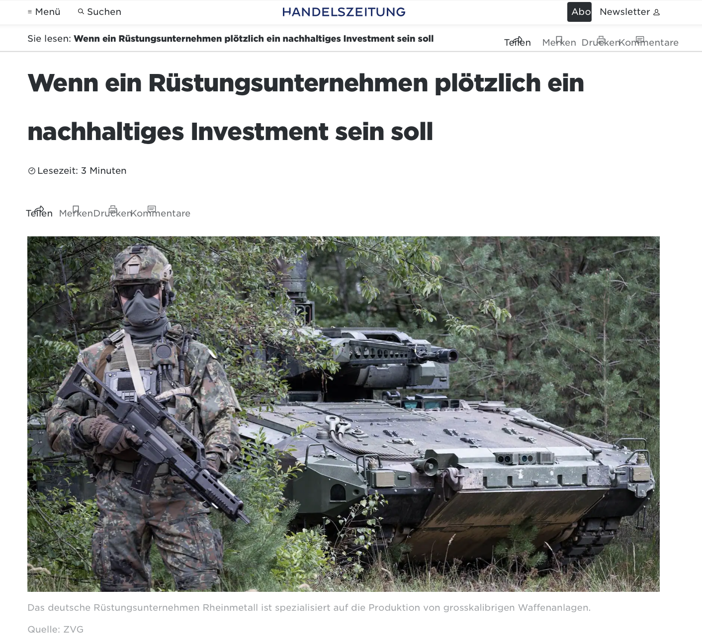
© Invest for Better Climate EU 2023
Notes:
Hier könnte Diskussion initiiert werden, ob Teilnehmer Waffenproduzenten als nachhaltig oder nicht ansehen.

Slide 40
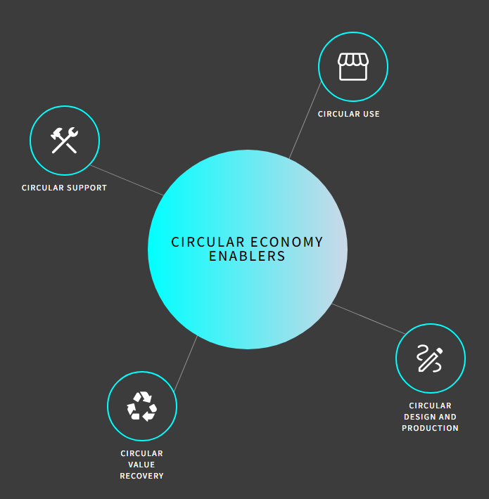
Welche ESG-Anlagestrategien gibt es?
Thematische Investitionen: Investitionen werden anhand eines oder mehrerer Nachhaltigkeitsthemen ausgewählt, z.B. Kreislaufwirtschaft, Eindämmung des Klimawandels, Vermeidung von Umweltverschmutzung, Nachhaltigkeitslösungen oder beziehen sich auf eines oder mehrere der UN-Ziele für nachhaltige Entwicklung (SDGs).
Alternativ kann nur eine ganz bestimmte Branche ausgeschlossen werden, z.B. Kohle oder Glücksspiel.
© Invest for Better Climate EU 2023
Bsp.: Rize Circular Economy Enablers UCITS ETF (CIRC), ISIN: IE000RMSPY39
Notes:
Investitionen in Themen oder Assets, die mit der Förderung von Nachhaltigkeit zusammenhängen und einen ESG-Bezug haben.

Slide 41

Impact Investing
© Invest for Better Climate EU 2023
Notes:
Bei Impact Investments handelt es sich um Investitionen, die neben einer finanziellen Rendite auch einen positiven Beitrag zur Lösung von ökologischen und/oder sozialen Problemen leisten.
1. Intentionalität: Mit dem Investment wird beabsichtigt, zu einer nachhaltigen Transformation der Wirtschaft und Gesellschaft beizutragen.
2. Zusätzlichkeit: Der positive Beitrag des Investments – zum Beispiel zu den Sustainable Development Goals (SDGs) beziehungsweise zur EU-Taxonomie – soll signifikant sein und glaubhaft dargelegt werden. Mögliche negative Beiträge sind hierbei auch zu berücksichtigen.
3. Wirkungskanäle: Die (direkten oder indirekten) Wirkungskanäle des Investments sollen erläutert werden.
4. Messbarkeit: Der positive Beitrag muss anhand messbarer Kriterien - zum Beispiel SDGs, EU-Taxonomie beziehungsweise Governance-Kriterien - dargelegt werden.
5. Transparenz: Über den positiven Beitrag muss transparent berichtet werden.

Slide 42
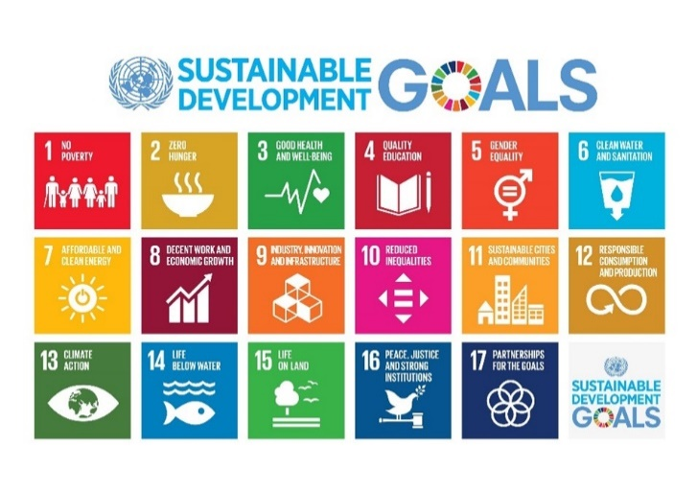
Wenn Wirkung auf Rendite trifft
Die SDGs werden oft für das sog. Impact Investing herangezogen: Neben einer positiven Rendite wird eine messbare ökologische oder soziale Wirkung erwartet.
Für solche Investment gibt es einige Möglichkeiten:
Crowdinvesting zur Finanzierung einzelner Projekte
Investition über ETFs in Nachhaltigkeitsindizes
Investition in Themenfonds mit unterschiedlichen Schwerpunkten, z.B. Nachhaltigkeitsfonds, Ethikfonds, oder Ökofonds
Mikrofinanzfonds
Grüne Anleihen
…
Die letzte Marktstudie der Bundesinitiative Impact Investing 2022 ergab ein Volumen von 38,9 Milliarden Euro an selbst deklarierten Impact Assets und liegt damit deutlich über den Ergebnissen früherer Studien. Weitere Infos: https://bundesinitiative-impact-investing.de/marktstudie/
© Invest for Better Climate EU 2023

Slide 43
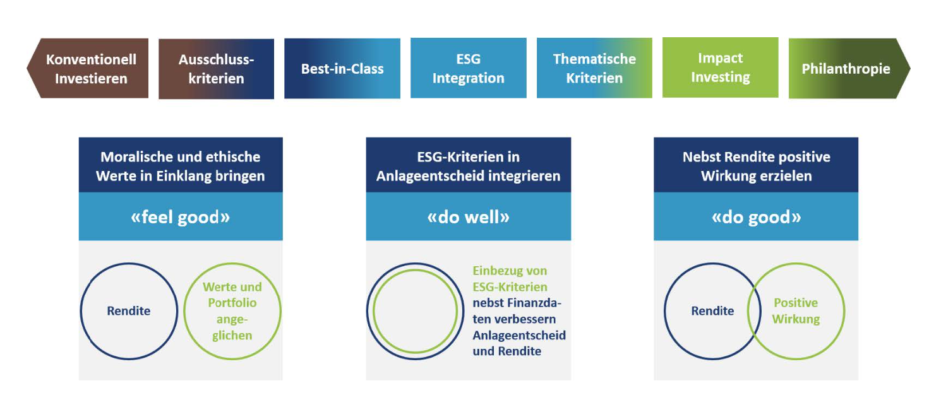
Welche ESG-Anlagestrategien gibt es?
ESG-Integration
Engagement und Aktionärsaktivismus
Ausschluss/negatives Screening
Klassenbeste/positives Screening
Thematische Investitionen
Impact-Investing (Impact-generating und impact-aligned investments)
© Invest for Better Climate EU 2023

Slide 44
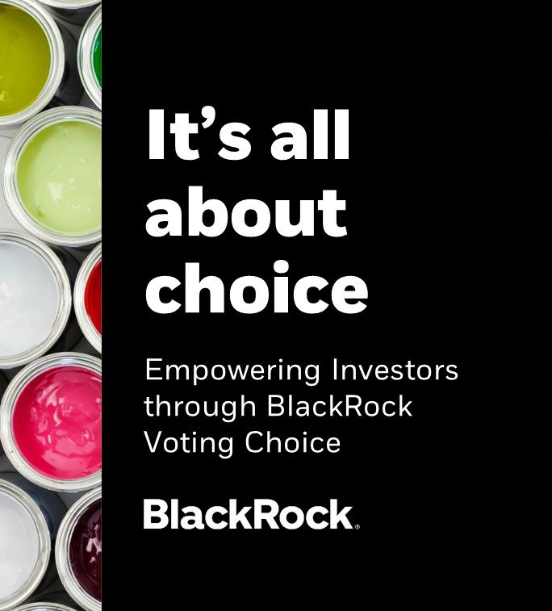
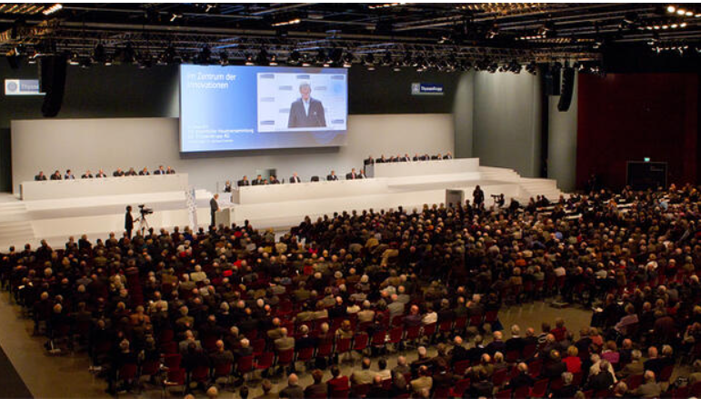
Welche sonstigen Optionen gibt es?
Shareholder Engagement: aktiver Dialog mit Unternehmen
– als Aktionär direkt oder über Aktionärsvereinigung!
– als Fondsinhaber indirekt über das Fondsmanagement?
© Invest for Better Climate EU 2023
Notes:
Blackrock Initiative: Voting Choice: Voting Choice is available for institutional clients invested in certain institutional pooled funds in the U.S., U.K., Ireland, and Canada that utilize equity index investment strategies, as well as clients in certain institutional pooled funds in the U.S., U.K. and Canada that use systematic active equity (“SAE”) strategies. Currently, this includes over 650 pooled investment funds, including equity index funds and SAE investment funds. In addition, institutional clients in separately managed accounts continue to be eligible for BlackRock Voting Choice regardless of their investment strategies.
Langfristig angelegter Dialog mit Unternehmen, um deren Verhalten bezüglich ESG-Kriterien zu verbessern.

Slide 45
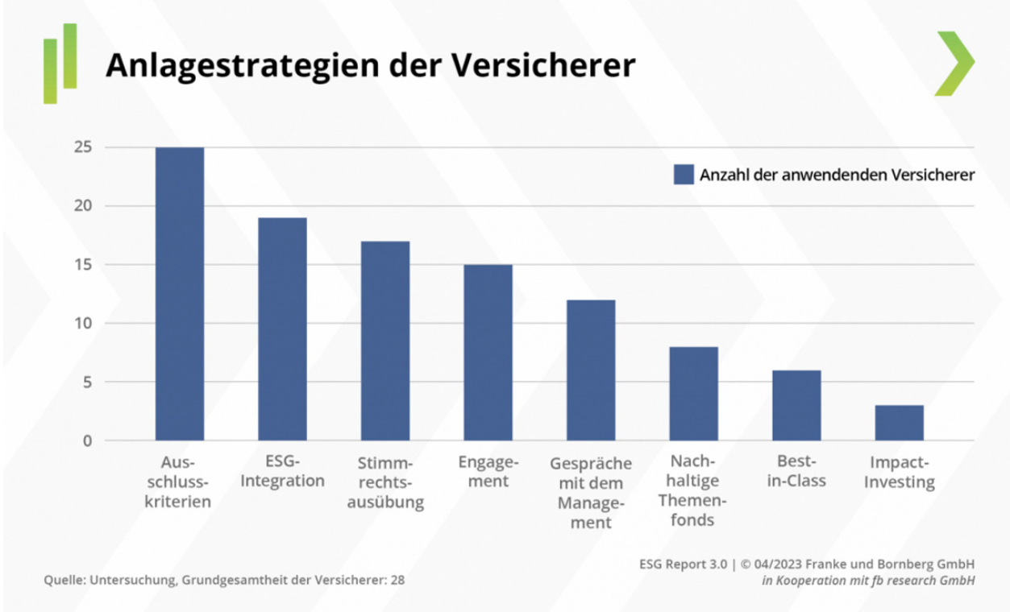
Welche Anlagestrategie verfolgen die Profis?
© Invest for Better Climate EU 2023

Slide 46
ESG-Ratings als Hilfestellung?
ESG Rating-Unternehmen decken zur Berechnung eines ESG-Scores typischerweise nachfolgende Themen entlang der drei ESG-Faktoren ab, unterscheiden sich aber in der Schwerpunktsetzung:
Umwelt
CO2-Emissionen
Biodiversität
Nachhaltige Lieferkette
Energiemanagement
Bodennutzung
Umweltverschmutzung
Ressourcenverbrauch
Soziales
Gesundheit am Arbeitsplatz
Arbeitssicherheit
Menschenrechte
Arbeitsbedingungen in der Lieferkette
Chancengleichheit
Produktsicherheit
Datenschutz
Unternehmensführung
Unternehmensethik
Zusammensetzung von Vorstand und Aufsichtsrat
Vergütung des Vorstandes
Compliance
Risikomanagement
Steuerstrategie
© Invest for Better Climate EU 2023

Slide 47
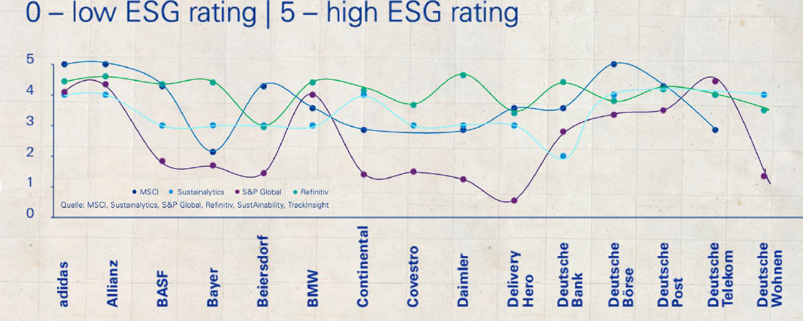
ESG-Ratings als Hilfestellung?
© Invest for Better Climate EU 2023
Notes:
Es gibt keine objektive Nachhaltigkeit!

Slide 48
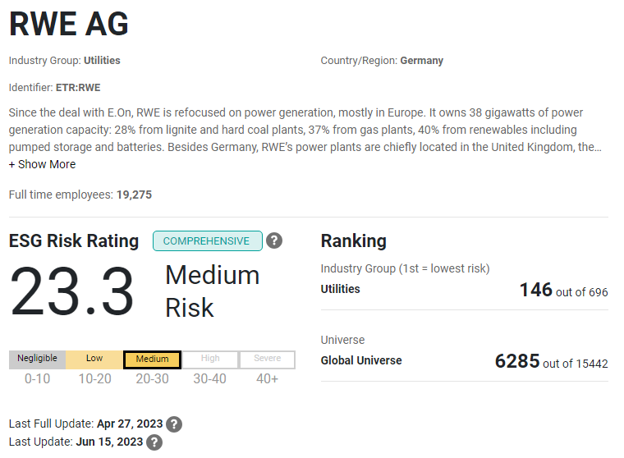
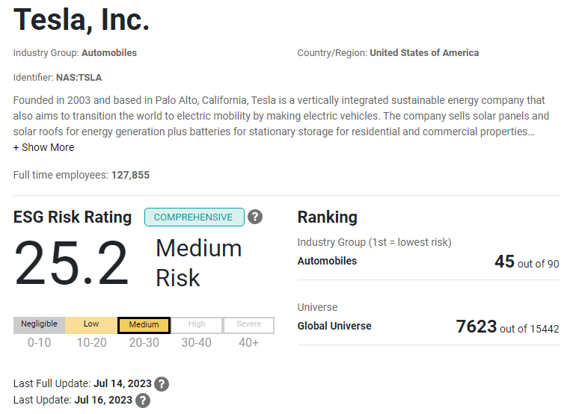
ESG-Ratings als Hilfestellung?
Sustainalytics/Morningstar
© Invest for Better Climate EU 2023
Notes:
RWE: Drei Konzerne verursachen 30% der CO2-Emissionen in der EU, unter ihnen RWE (zudem PGE aus Polen und EPH aus Tschechien). RWE will aber auf der anderen Seite bis 2050 50 MRd. EUR in die Energiewende investieren.
Tesla: Produzent von E-Autos, aber Probleme mit Arbeitsbedingungen, Rassismusvorwürfe.

Slide 49
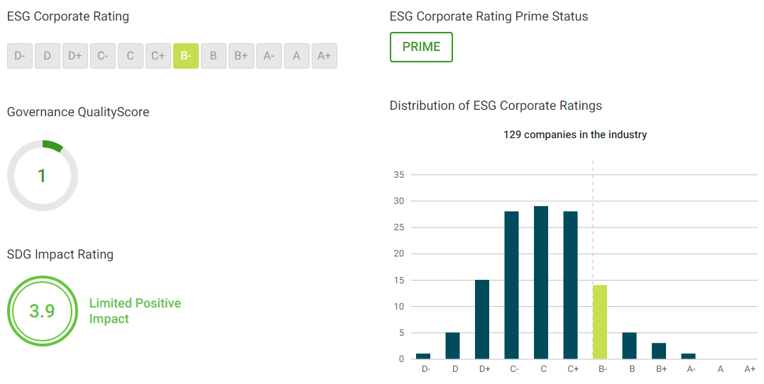
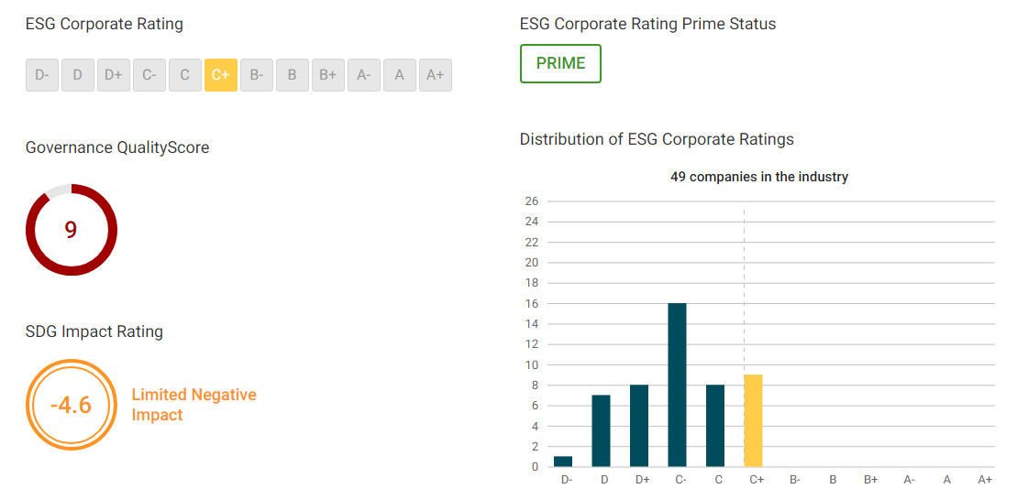
ESG-Ratings als Hilfestellung?
ISS
© Invest for Better Climate EU 2023

Slide 50
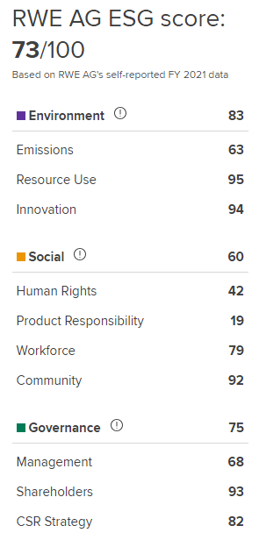
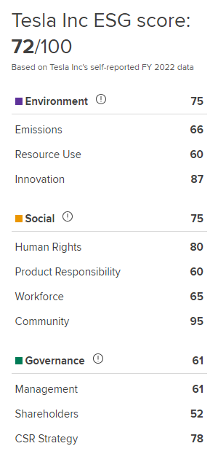
ESG-Ratings als Hilfestellung?
Refinitiv
© Invest for Better Climate EU 2023

Slide 51
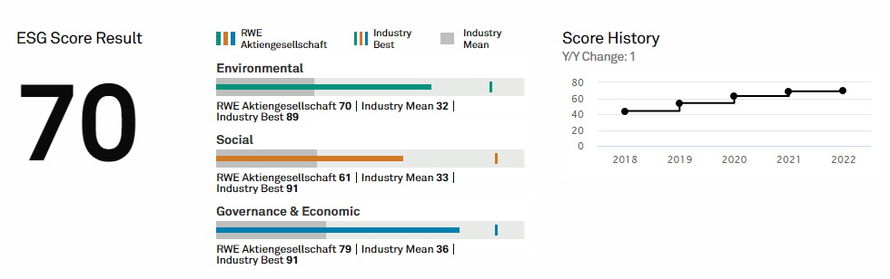
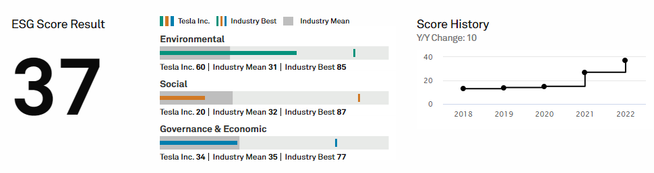
ESG-Ratings als Hilfestellung?
S&P Global
© Invest for Better Climate EU 2023

Slide 52
ESG-Ratings als Hilfestellung?
Sustainalytics/Morningstar ISS Refinitiv S&P Global
© Invest for Better Climate EU 2023

Slide 53
ESG-Ratings als Hilfestellung?
Sustainalytics/Morningstar ISS Refinitiv S&P Global
© Invest for Better Climate EU 2023

Slide 54





Und was ist mit speziellen Indizes?
Nachhaltigkeitsindizes sind eine Zusammenstellung von Aktien derjenigen Unternehmen, die der jeweilige Indexanbieter für besonders nachhaltig erachtet. Wie bei den ESG-Ratings unterscheiden sich aber die Kriterien, nach denen Indexanbieter die Aktien für ihre Börsenbarometer auswählen.
Best-in-class-Ansatz
Entscheidung über Aufnahme
anhand von
Ausschluss- und Positivkriterien
MSCI-ESG-Rating: ‚A‘ oder höher
MSCI ESG Controversies Score: mindestens vier von zehn
Punkte (damit keine Unternehmen mit ernsten
Kontroversen im Bereich ESG)
Anteile an Atomkraft, Tabak, Alkohol, Glücksspiel,
militärische Waffen, zivile Schusswaffen, thermische Kohle
und Erwachsenenunterhaltung unterliegen Grenzen
Best-in-class-Ansatz
Kein Ausschluss von Branchen
10% der nachhaltigsten Marktkapitalisierungen per Industrie,
basierend auf Nachhaltigkeitsscore
© Invest for Better Climate EU 2023

Slide 55

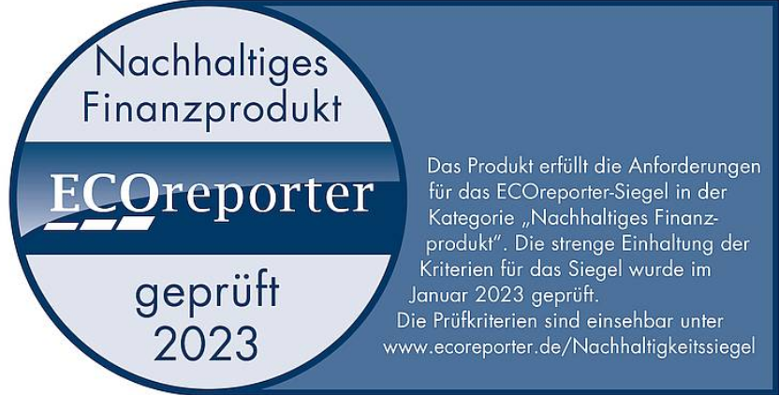

Können Siegel oder Labels helfen?
Siegel für Fonds
Einhaltung von vergleichbaren Mindestkriterien
Befolgung des Transparenz Kodex
Siegel für diverse Finanzprodukte, institutionelle Anleger und Banken
Einhaltung von Mindestkriterien
Nachhaltigkeit des Kerngeschäfts
Siegel für Fonds,
Themenfonds,
Immobilienfonds
Einhaltung von
Mindestkriterien
Transparenz und Qualität
des
Nachhaltigkeitsresearchs
© Invest for Better Climate EU 2023
Notes:
Dies sind Beispiele für akzeptierte Siegel aus Deutschland (FNG, EcoReporter) und Österreich (Umweltzeichen). EU-weit ist kein Label vorhanden.

Slide 56

Welche Möglichkeiten habe ich noch?
Es bewegt sich was ...
in Europa
© Invest for Better Climate EU 2023
Notes:
Die Umweltrechtsorganisation Client Earth hat Klage gegen den Vorstand von Shell bei einem britischen Gericht, dem High Court of Justice, eingereicht. Die elf Direktor:innen von Shell hätten es versäumt, die "wesentlichen und vorhersehbaren" Klimawandel-Risiken für das Unternehmen zu managen, und außerdem gegen das Gesellschaftsrecht verstoßen, argumentieren die Kläger:innen. Client Earth klagt in seiner Eigenschaft als Aktionärin von Shell und erhält Unterstützung von einer Gruppe europäischer institutioneller Investoren. Die Klage liege im Interesse des Konzerns, so die Organisation: Shell müsse sich auf eine CO₂-arme Welt vorbereiten, da sich die Wirtschaft zwangsläufig von fossilen Brennstoffen wegbewegen werde. Der Konzern wies die Vorwürfe zurück. Seine Klimaziele seien ehrgeizig und der Vorstand sei seinen gesetzlichen Pflichten nachgekommen. Die "Energiewendestrategie" von Shell sowie der Plan, die konzernweiten Emissionen bis 2050 auf netto null zu bringen, befänden sich im Einklang mit dem 1,5-Grad-Ziel des Pariser Klimaabkommens.
Klimaschützer:innen halten das für Augenwischerei. Laut einer Analyse der Organisationen Oil Change International (OCI) und Milieudefensie erschließt der Konzern noch immer neue Öl- und Gasvorkommen. Wissenschaftler:innen haben darauf hingewiesen, dass für die Einhaltung des 1,5-Grad-Limits keine weiteren fossilen Reserven angezapft werden dürfen und bereits gestartete Projekte früher enden müssen.

Slide 57

Welche Möglichkeiten habe ich noch?
Es bewegt sich was ...
auch in Deutschland
© Invest for Better Climate EU 2023
Notes:
Das BVerfG stellt fest, dass die heute unzureichende Klimaschutzpolitik Freiheits- und Grundrechten von morgen beeinträchtigt. Die verfassungsrechtlich notwendige Reduktion von Treibhausgasen darf nicht länger in die Zukunft und damit einseitig zu Lasten junger Generationen hinausgezögert werden. Der Gesetzgeber ist aufgefordert, sich dabei an den Vorgaben der Wissenschaft zu orientieren und bis Ende 2022 einen schlüssigen Emissionsreduktionspfad mit dem Ziel der Treibhausgasneutralität vorzulegen. Dabei müssen die Freiheits- und Grundrechte der jungen und künftigen Generationen gewahrt und das CO2 Budget entsprechend generationengerecht aufgeteilt werden. Am 24.06.2021 hat der Bundestag ein neues Klimaschutzgesetz verabschiedet. Wir begrüßen, dass die Bundesregierung das Klimaschutzgesetz als Reaktion auf den Beschluss in einem unvorstellbaren Tempo überarbeitet hat. Das Klimaziel für 2030 wurde auf mindestens 65 Prozent erhöht, erstmals ein Minderungsziel von 88 Prozent für das Jahr 2040 definiert und das Erreichen der Klimaneutralität von 2050 auf 2045 vorgezogen. Das sind große Schritte in die richtige Richtung. Sie waren vor dem Beschluss des Gerichts politisch undenkbar gewesen. Doch auch die angehobenen Klimaziele bringen Deutschland noch nicht auf einen Kurs, der kompatibel mit dem 1,5 Grad-Limit sowie der Entscheidung des Bundesverfassungsgerichts ist.

Slide 58



Ausblick Modul 3
EU-Vorschriften verpflichten die Finanzbranche nun, Ihre persönlichen Nachhaltigkeitspräferenzen zu berücksichtigen
Nachhaltigkeitspräferenzen sind etwas Persönliches und es ist hilfreich, sich im Voraus Gedanken darüber zu machen
Teilen Sie Ihre persönlichen Vorlieben schriftlich mit, damit diese Berücksichtigung finden
Schlechte oder falsche Beratung sollte der Finanzaufsichtsbehörde gemeldet werden
© Invest for Better Climate EU 2023

